Slide 1



Môn Toán lớp 3
BÀI 70: NHÂN SỐ CÓ NĂM CHỮ SỐ
VỚI SỐ CÓ MỘT CHỮ SỐ (Tiết 2)

Slide 2


Slide 3
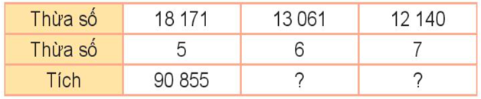
Thứ sáu ngày 19 tháng 4 năm 2024.
TOÁN
BÀI 70: NHÂN SỐ CÓ NĂM CHỮ SỐ VỚI SỐ CÓ MỘT CHỮ SỐ (Tiết 2)
1
Số?
78 366
84 980
2
Đặt tính rồi tính
10 706 × 9 12 061 × 8 15 108 × 5
12 061
4
10 766
5
4
15 108
×
×
×
9
5
8
5
2
1
9
6
8
9
4
6
9
6
4
8
8
7
5
5
4
0

Slide 4
Thứ sáu ngày 19 tháng 4 năm 2024.
TOÁN
BÀI 70: NHÂN SỐ CÓ NĂM CHỮ SỐ VỚI SỐ CÓ MỘT CHỮ SỐ (Tiết 2)
3
Tính nhẩm (theo mẫu).
Mẫu: 12 000 × 4 = ?
Nhẩm: 12 nghìn × 4 = 48 nghìn
12 000 × 4 = 48 000
11 000 × 9
b) 21 000 × 3
c) 15 000 × 6
= 99 000
= 63 000
= 90 000

Slide 5
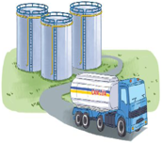
Thứ sáu ngày 19 tháng 4 năm 2024.
TOÁN
BÀI 70: NHÂN SỐ CÓ NĂM CHỮ SỐ VỚI SỐ CÓ MỘT CHỮ SỐ (Tiết 2)
4
Có ba kho chứa dầu, mỗi kho chứ 12 000 l. Người ta đã chuyển đi 21 000 l
dầu. Hỏi ba kho đó còn lại bao nhiêu lít dầu?
Tóm tắt:
Có : 3 kho dầu
Mỗi kho : 12 000 ℓ dầu
Chuyển đi : 21 000 ℓ dầu
Còn lại : … lít dầu?

Slide 6
Thứ sáu ngày 19 tháng 4 năm 2024.
TOÁN
BÀI 70: NHÂN SỐ CÓ NĂM CHỮ SỐ VỚI SỐ CÓ MỘT CHỮ SỐ (Tiết 2)
4
Có ba kho chứa dầu, mỗi kho chứ 12 000 l. Người ta đã chuyển đi 21 000 l
dầu. Hỏi ba kho đó còn lại bao nhiêu lít dầu?
Bài giải
Số dầu ở cả ba kho là:
12 000 x 3 = (ℓ dầu)
Số dầu còn lại là:
36 000 – 21 000 = (ℓ dầu)
Đáp số:
36 000
15 000
15 000 ℓ dầu

Slide 7

Chào thầy cô và các em

